Slide 1

2020-2021 GÜZ DÖNEMİ
ENDÜSTRİYEL ATIKLARIN BİYODEGRADASYONU
6. HAFTA
KİRLETİCİLERİN BİYODEGRADASYONU
Prof. Dr. Yüksel ARDALI

Slide 2

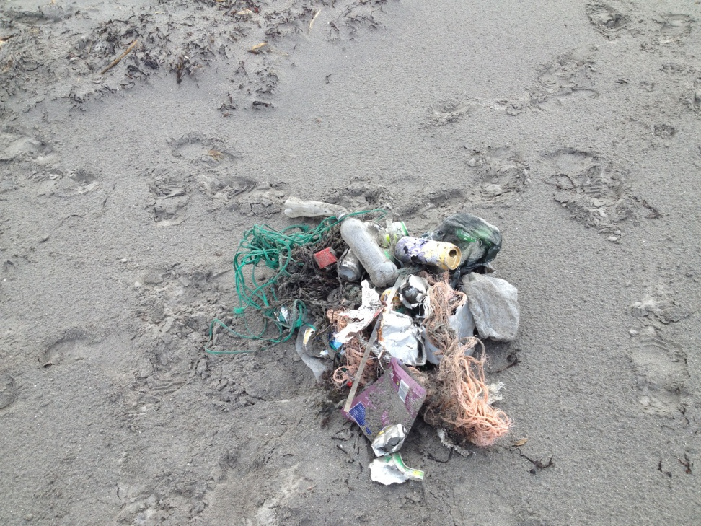
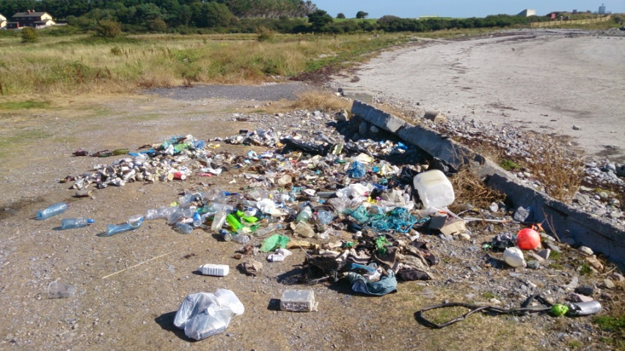
Bozulma Türleri
Biyolojik bozunma
Foto-degradasyon
Termal bozulma
Hidroliz

Slide 3
Bozulma Türleri
Biyolojik bozunma (Biyodegradasyon): cisimlerin (doğal maddeler ve insan yapımı ürünler dahil) doğal süreçlerle (bakteriler, mantarlar veya diğer biyolojik yollarla) çok yavaş bir şekilde çok küçük parçalara ayrışması veya "parçalanması" durumudur.
Fotodegradasyon: dış mekân maruziyetinde güneş ışığının etkisi ile gerçekleşen bozunma türüdür.
Termal bozunma: yüksek sıcaklıkların etkisi (genellikle çevre) ile gerçekleşen bozunma türüdür.
Hidroliz: su ile reaksiyon sonucu gerçekleşen bozunma türüdür..

Slide 4
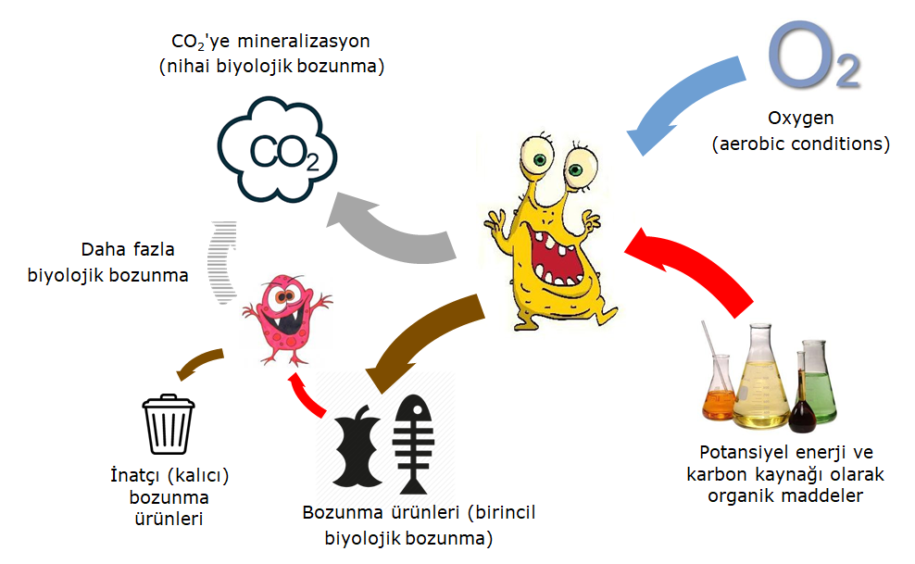
Biyolojik Bozunma: Temel İlkeler

Slide 5
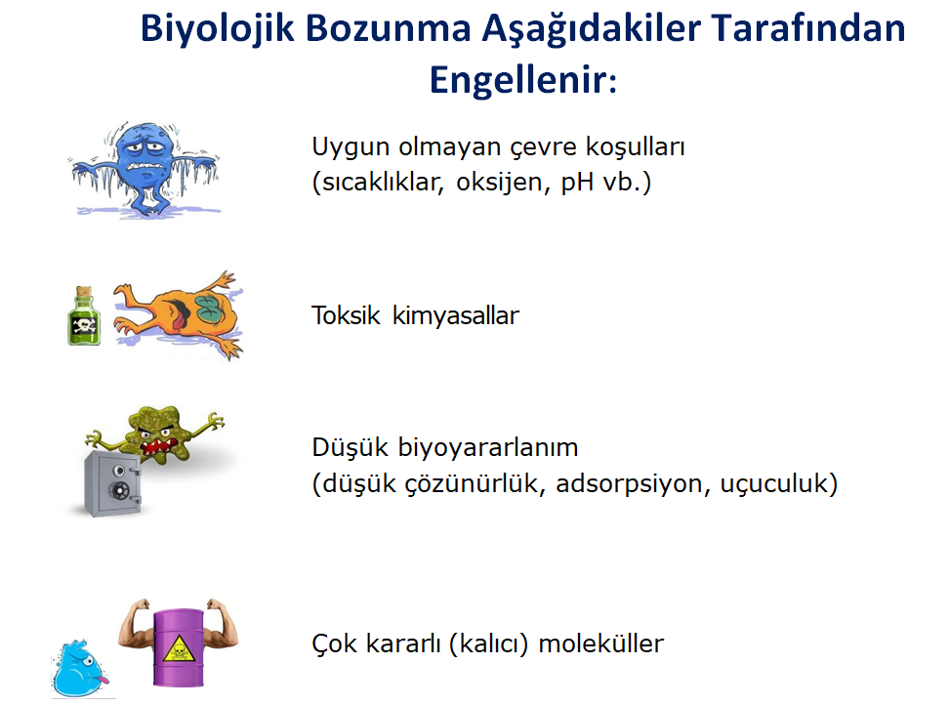

Slide 6
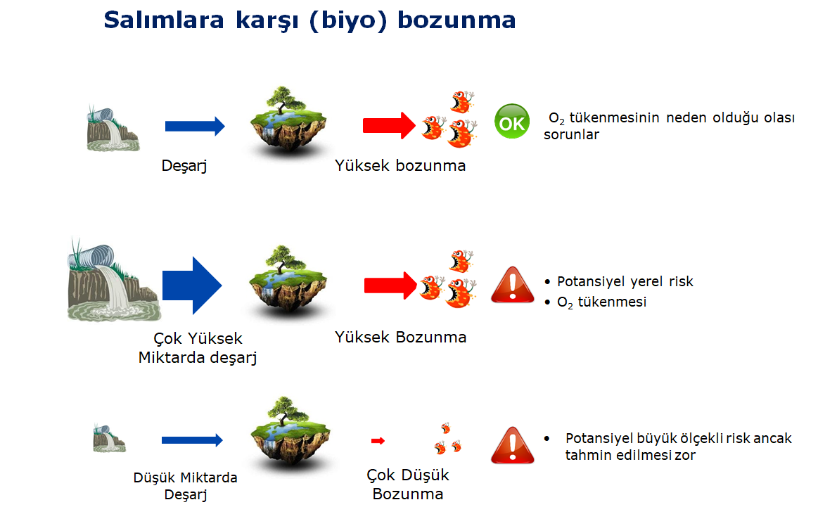

Slide 7
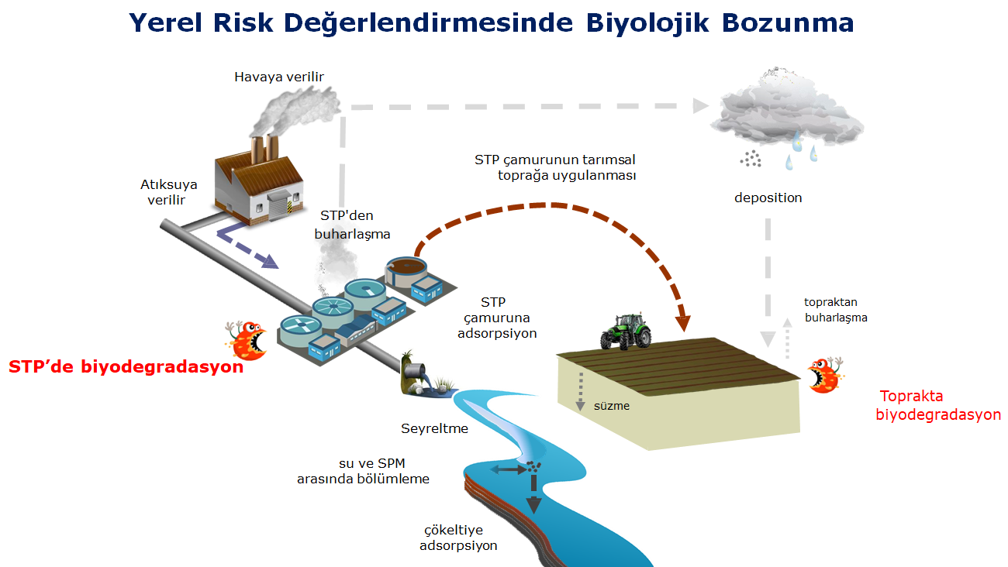

Slide 8
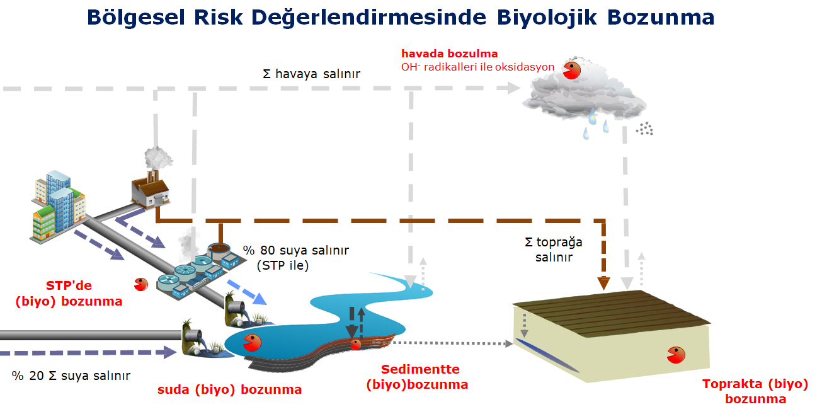

Slide 9
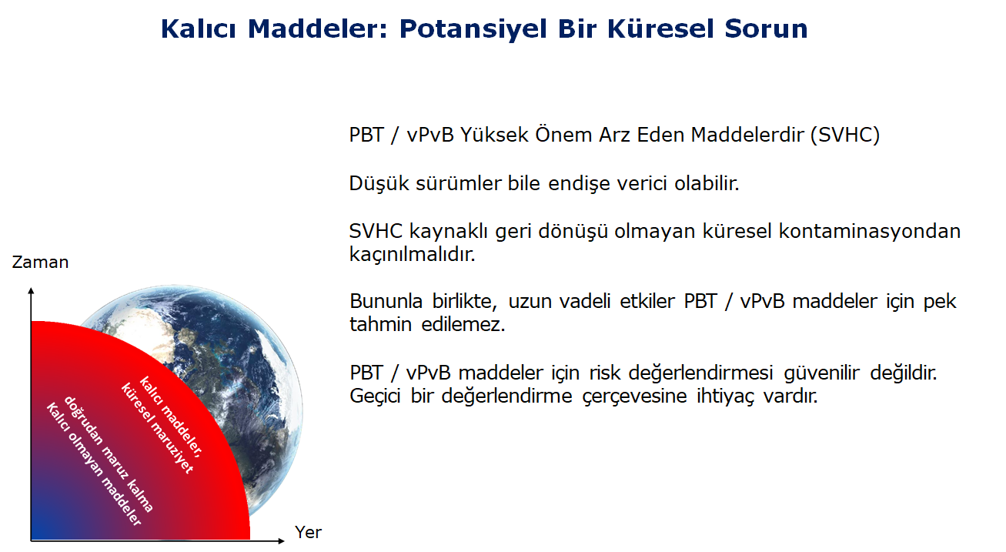

Slide 10
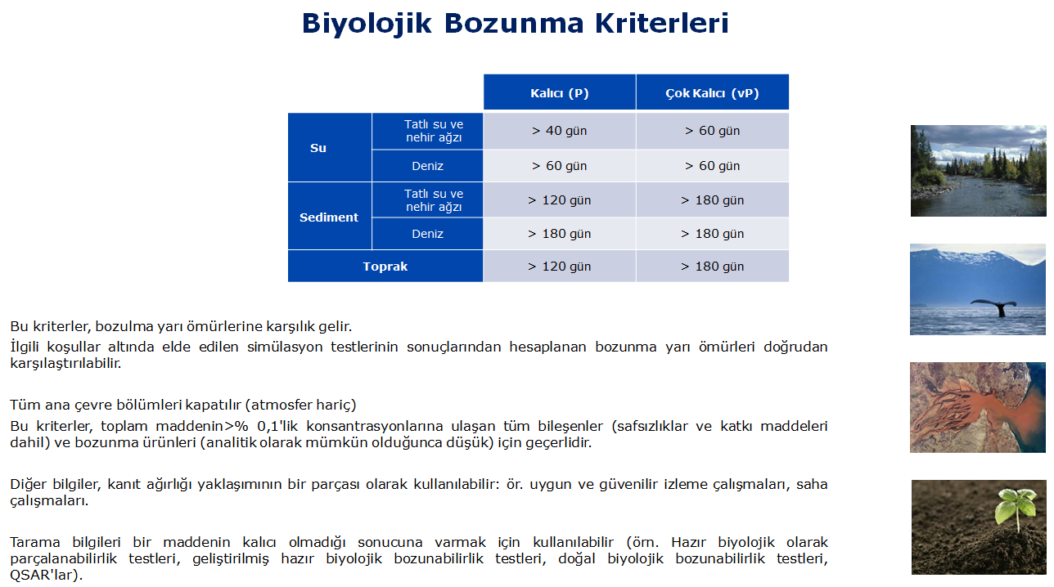

Slide 11
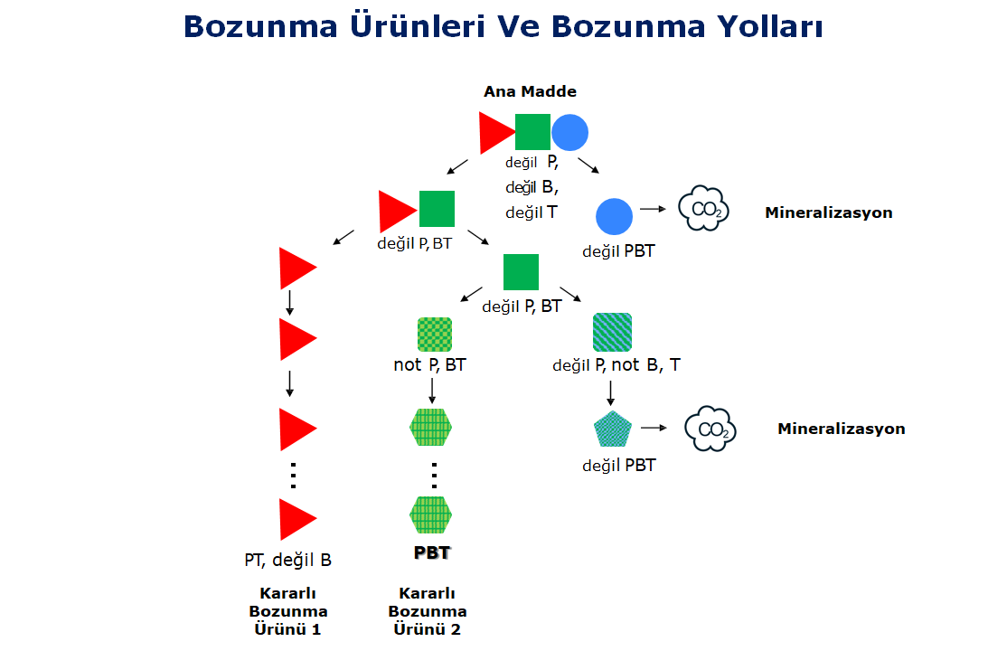

Slide 12
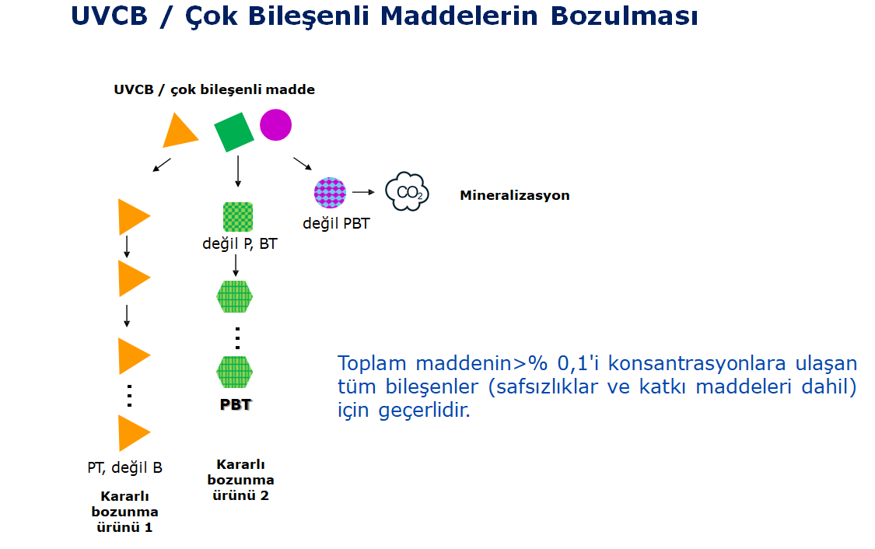

Slide 13
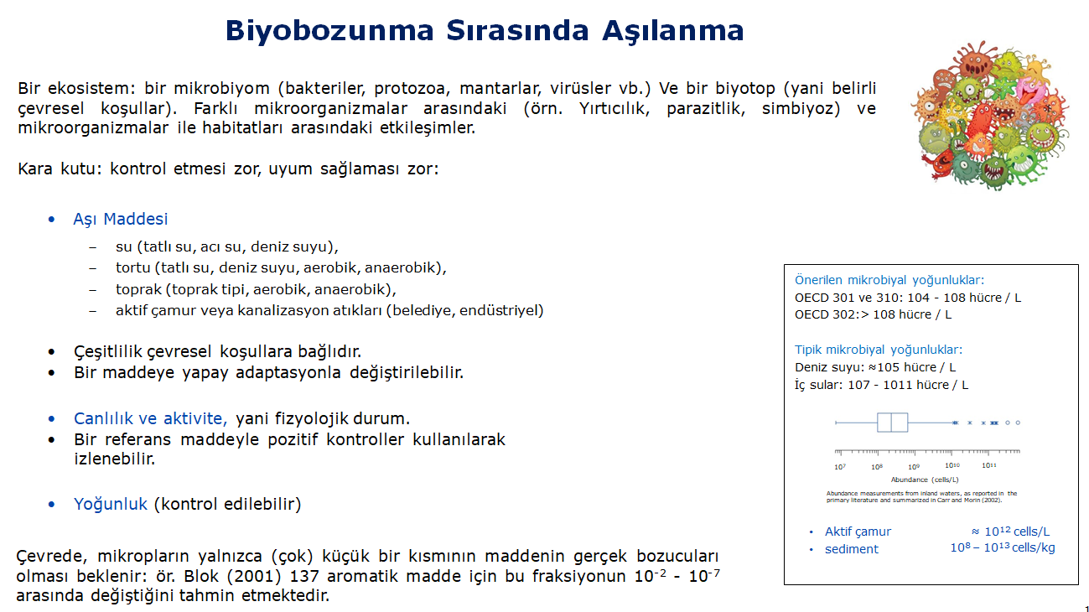

Slide 14
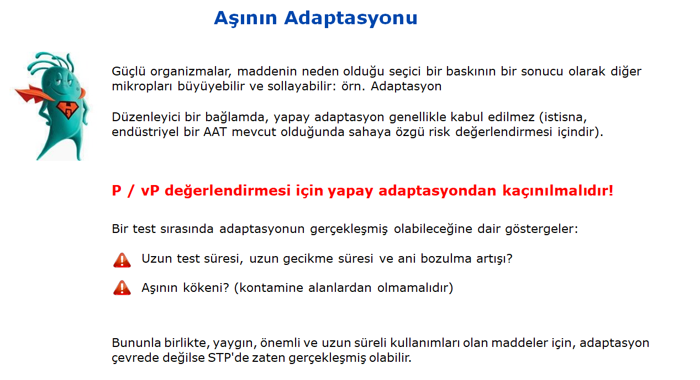

Slide 15
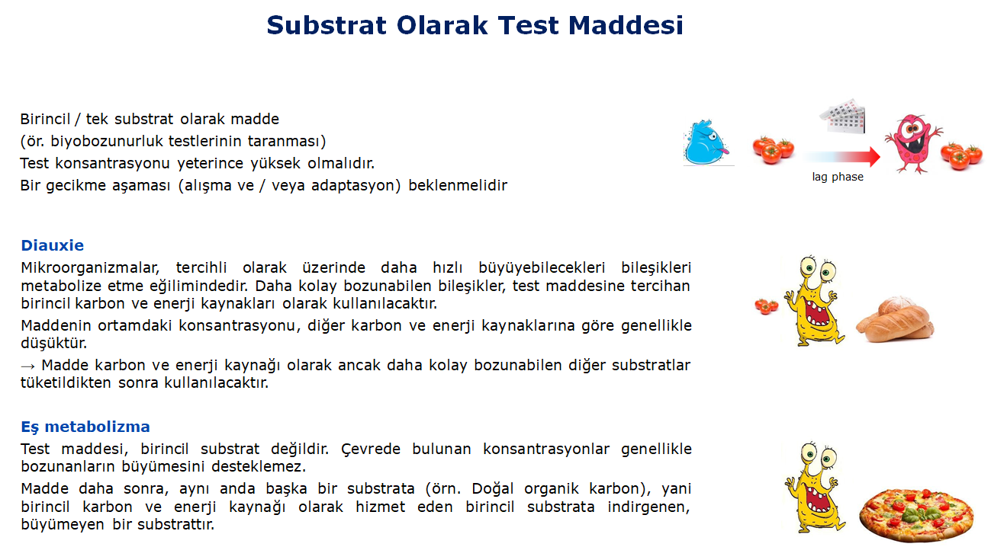

Slide 16
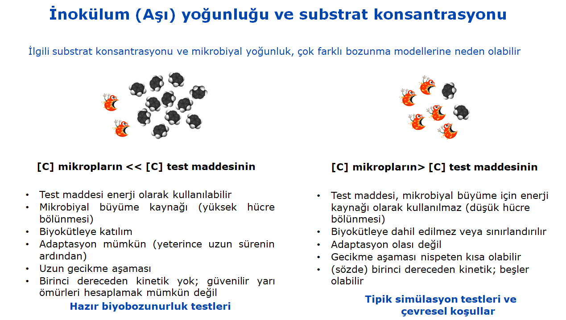

Slide 17
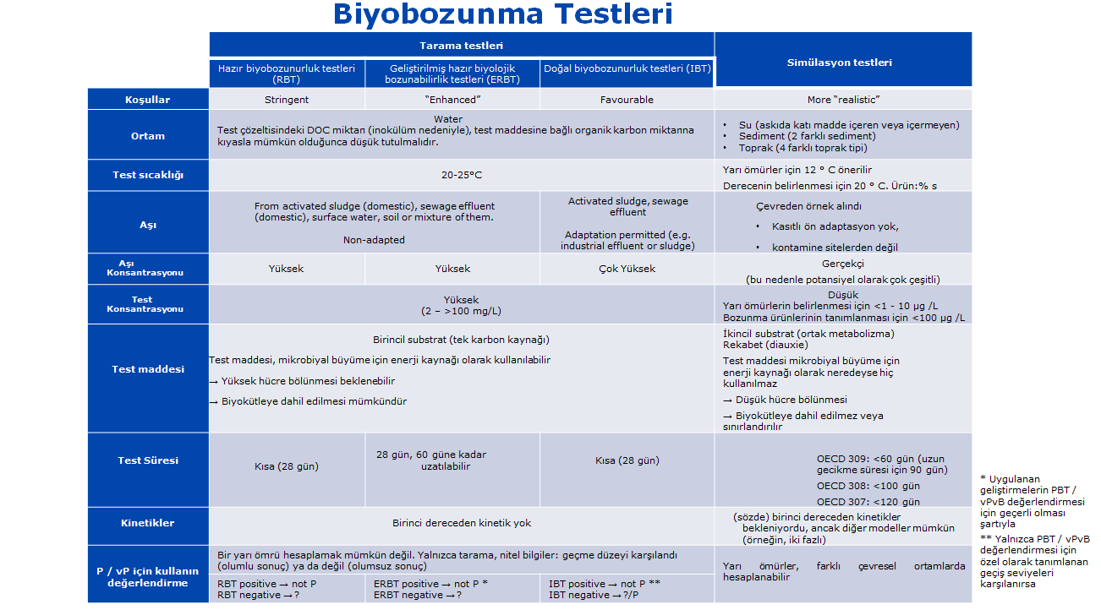

Slide 18
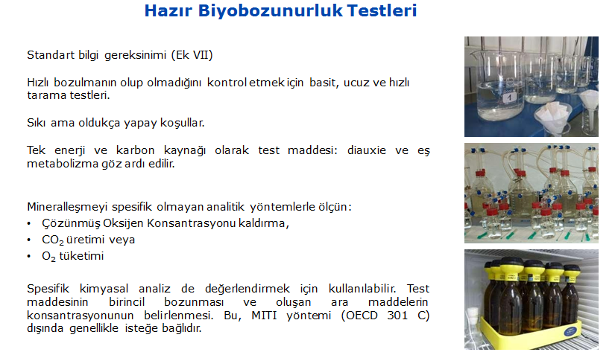

Slide 19
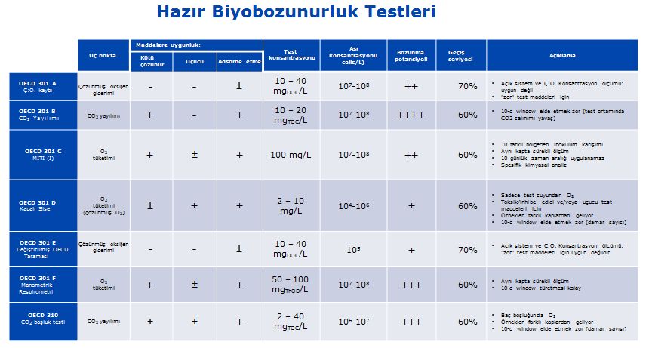

Slide 20
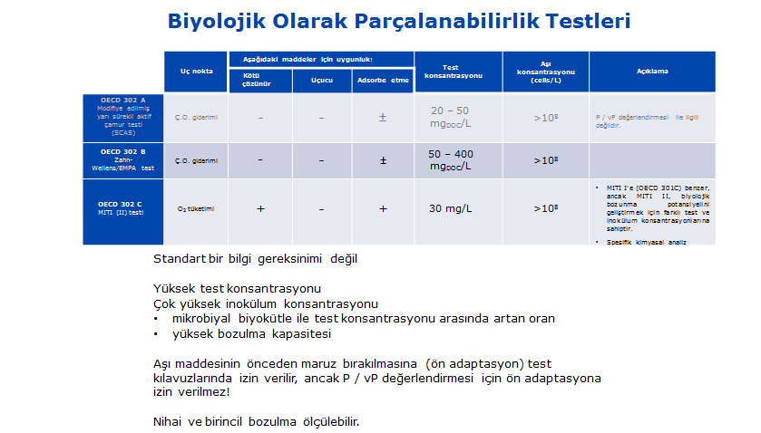

Slide 21
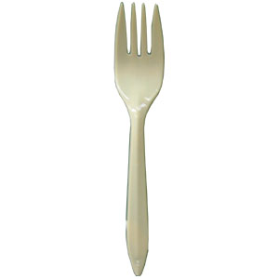
Polimerlerin çoğu biyolojik olarak parçalanamaz!
Geleneksel polietilen ürünlerin bozunması 100 yıldan daha uzun sürebilir!

Slide 22
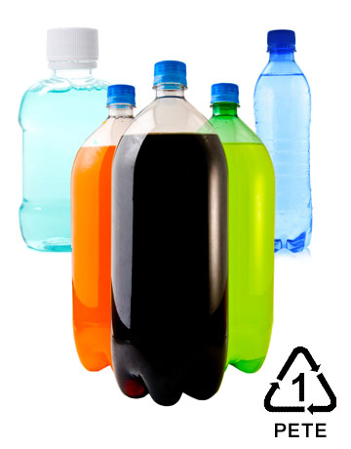
Polietilen Tereftalat ucuzdur, hafiftir ve geri dönüşümü kolaydır.
PET plastik yalnızca tek kullanımlık güvenlidir!

Slide 23
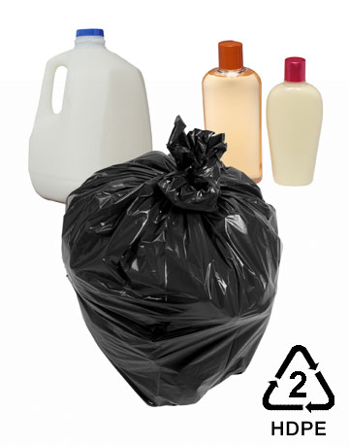
Yüksek Yoğunluklu Polietilen, birçok kullanıma sahip çok yönlü bir plastiktir.
HDPE plastik, çoklu kullanım için güvenlidir!

Slide 24
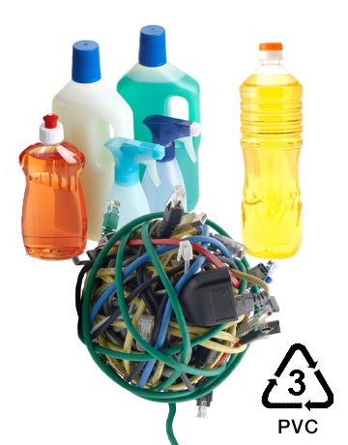
Polivinil Klorür serttir ve iyi hava alır.
PVC plastik, tehlikeli bir toksin olan klor içerir!

Slide 25
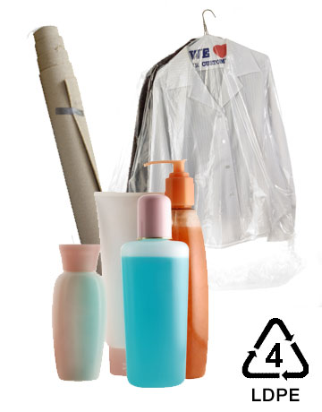
Düşük Yoğunluklu Polietilen, birçok uygulamaya sahip esnek bir plastiktir.
LDPE plastik, çoklu kullanım için güvenlidir!

Slide 26
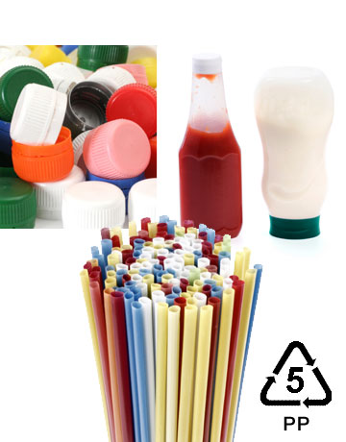
Polipropilen yüksek bir erime noktasına sahiptir.
PP plastik, çoklu kullanım için güvenlidir!

Slide 27
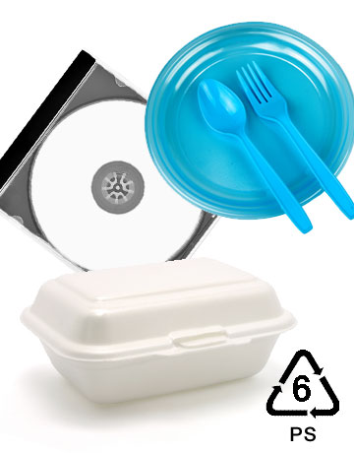
PS, sert veya köpük ürünler haline getirilebilir.
Polistiren plastik, çoklu kullanım için güvenlidir!

Slide 28
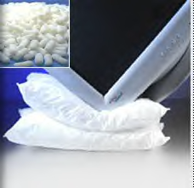
Biyobozunur Malzemeler
Doğal süreçlerle toksik olmayan, yeniden kullanılabilir maddelere ayrılan malzemeler.

Slide 29

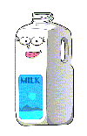
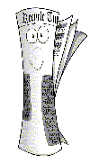



Hemen hemen tüm biyolojik olarak parçalanabilen malzemeler polimerlerden yapılmıştır.

Slide 30
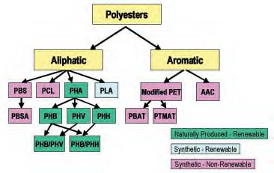
Bioyobozunur Polimerler

Slide 31
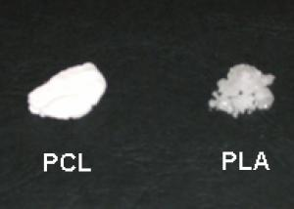
Polimerize Laktik Asit (PLA)
PLA, ticari olarak yaklaşık 75 günde kompost yapabilen ve üretmek için geleneksel plastiğe göre % 30 daha az enerji ve % 50 daha az CO₂ gerektiren yenilenebilir bir doğal kaynaktır.

Slide 32
Product | Time to biodegrade
Pamuklu Bez | 1-5 ay
Kağıt | 2-5 ay
İp | 3-14 ay
Portakal Kabukları | 6 ay
Yün çorap | 1 - 5 yıl
Sigara İzmaritleri | 1 - 12 yıl
Plastik kaplamalı kağıt süt kutuları | 5 yyıl
Deri ayakkabı | 25 - 40 yıl
Naylon kumaş | 30 - 40 yıl
Plastik çantalar | 10-20 yıl
Plastik tutucu halkalar (6'lı Paket) | 450 yıl
Cam | 1 milyon yıl
Plastik Şişeler | Hiç
Biyobozunma Süreleri

Slide 33
Sıvı Atıkların Biyolojik Olarak Parçalanması
Atıksularda bulunan ve çevre kirliliğine neden olan çözünmüş organik maddeler kısmen mikroorganizmalar tarafından oksitlenerek ve kısmen de oluşan mikroorganizma yapısına girerek, daha sonra da bu mikroorganizmaların sudan ayrılması ile arıtılmış olurlar. Oluşan mikroorganizmalarda bulunan organik karbon da, anaerobik sistemde mikrobiyolojik olarak metan gazına çevrilir.
Biyolojik olarak parçalanabilen organik maddelerin arıtılmaları için aerobik, mezofilik sistemler çok yaygın olarak kullanılmaktadır. Genellikle anaerobik sistemler, yavaş kinetikleri sebebiyle daha az başvurulan sistemler olup, daha ziyade konsantre ve aerobik olarak parçalanması zor organik maddelerin ayrıştırılması gerektiğinde tatbik edilmektedirler.

Slide 34
Rekalsitrant Organik Bileşikler
Rekalsitrant maddeler, genelde mikrobiyolojik olarak kolaylıkla parçalanmayan organik bileşiklerdir. Teknolojide görülen büyük ilerlemeler, bilhassa su kütlelerini büyük baskı altında bırakan birçok yeni organik maddenin çevreye atılmalarını da beraberinde getirmiştir.
Bu maddelerden olmak üzere sentetik kimya, plastik ve petrol hidrokarbonları endüstrileri yan ürünlerinden bazı organik bileşikler en başta sayılmalıdır. Bunun yanında zirai mücadele ilaçları da çok önemli bir yer işgal etmektedir. Milyonlarca ton pestisit, zirai verimi artırmak için tarlalara tatbik edilmektedir. Bu maddeler mikrobiyolojik olarak parçalanmamaları veya oldukça zor parçalanabilmeleri yanı sıra bazıları
çok ciddi sağlık problemlerine neden olmaktadırlar.

Slide 35
Petrol Hidrokarbonlarının Mikrobiyolojik Olarak Parçalanması
Ham petrol, birçok aromatik ve alifatik hidrokarbonların bir karışımıdır. Ham petrolün bir su kütlesine karışması halinde, sudaki bazı mikroorganizmalar tarafından parçalanma süreci de başlar. Önce alifatik hidrokarbonlar parçalanırlar. Aromatikler ise hemen hemen hiç parçalanmadan dip çözeltilerde yer alırlar.
Hidrokarbon parçalanmasının etkili olan mikroorganizmalardan en önemlileri bakterilerdir. Pseudomonas, Micrococcus, Carynebacterium ve Myobacterium, genelde hidrokarbon oksidasyon prosesi ile ilgili bakteri türlerindendir. Micrococcus certificans’ın zift yumrularının parçalanmasında bile etkili olduğu gözlenmiştir. Hidrokarbonların parçalanmasında aktif diğer bir mikroorganizma grubu da mayalardır.

Slide 36
Petrol Hidrokarbonlarının Mikrobiyolojik Olarak Parçalanması
Yeterli azot ve fosforun mikroorganizmanın kullanılacağı bir şekilde bulunması, hidrokarbon parçalanmasında çok önemlidir. Bu elementler denizlerin diplerinde çok düşük konsatrasyonda oldukları için denize dökülen petrolün oksitlenme hızları azot ve fosfor eksikliğiyle sınırlı kalmaktadır.
Hirokarbon degradasyonunda sıcaklık çok önemli bir rol oynamaktadır. 5 °C’nin altındaki sıcaklıklarda çok az bir parçalanma olmaktadır. 25 °C civarı mikrobiyolojik hidrokarbon degredasyonu için ideal sıcaklıktır.

Slide 37
Pestisitlerin Degradasyonu
İnsan sağlığını, zirai ürünleri ve hayvancılığı tehdit eden organizmaları yok etmek için pestisitler geniş ölçüde kullanılmaktadır. Pestisitlerden insektisit’ler, fungisit’ler, bakterisit’ler, nematisitler ve rodentisit’ler sayılabilir. Bugün üç yüzün üstünde organik pektisit türü mevcut olup, kullanımları her geçen gün artmaktadır. Pestisitlerin, toprak mikroorganizmaları tarafından dekompozisyonu, onların yapısına bağlı olmaktadır. Alifatik asit’ler ve organofosfat pestisitlerin degradasyonu, nispeten diğerlerine göre daha kolaydır. Fenoksi-alifatik asitler, klorlanmış hidrokarbonlar, DDT, zor parçalanan maddelerdir. Bunlar çevrede ve dokularda birikerek insan ve hayvan sağlığını tehdit ederler.

Slide 38
Pestisitlerin Degradasyonu
Biyolojik atıksu arıtma tesislerinde Lindane, Tiazinon, malathion, pentaklorofenol ve 2. klorobifenil, aktif olmayan biyomas tarafından adsorbe edilirler. Son yıllarda bazı klorlanmış hidrokarbonların ve DDT’nin laboratuvar ölçeğinde ve bu maddelere alıştırılmış biyolojik sistemlerde çok yavaş olmak üzere parçalandıkları tesbit edilmiştir.

Slide 39
Deterjanlar
Deterjanlar sabuna göre daha güçlü yüzey aktivitesine sahip oldukları için daha etkindirler. Sabunlar biyolojik olarak “yumuşak” olduklarından kolaylıkla mikroorganizmalar tarafından parçalanırlar. Buna karşılık sert deterjanlar yüzey aktivitelerini uzun süre muhafaza ettiklerinden ve mikrobiyolojik olarak parçalanamadıklarından suların köpüklü bir görüntü kazanmasına neden olmaktadırlar. Bunu önlemek için imal edilen yumuşak deterjanlar, mikroorganizmalar tarafından kolaylıkla parçalanabilmektedirler.

Slide 40
Deterjanlar
Linear alkil benzen sodyum sulfonat (LAS), analoğu BAS (branchedchain alkil benzen sulfonat)’a göre mikroorganizmalar tarafından daha kolay parçalanmaktadır. Alkiletoksi solfanatların mikrobiyolojik olarak parçalanması ile glikol ve glikolsulfat oluşmaktadır. Nehir suyu ve atıksu organizmaları ile yapılan araştırmalar, yumuşak deterjanların sadece parçalanmakla kalmayıp, oluşan metabolik ürünlerinde aynı zamanda ayrıştırılması sebebi ile çevrede birikmedikleri ortaya çıkmıştır.
Deterjan parçalanmasında en etkili 2 mikroorganizma türü Necardia ve Pseudomonas’tır. Bu mikroorganizmalar atıksu arıtma tesislerinde bol miktarda bulundukları için yumuşak deterjanların arıtılması da bu suretle gerçekleşmiş olmaktadır.

Slide 41
Besin Maddelerinin Parçalanması
Bazı besin maddeleri, organik veya inorganik formlarında, çevrede bazı problemlerin oluşmasına neden olmaktadır. Azot, fosfor ve kükürt (organik veya inorganik olarak) sıvı, katı ve gaz atık maddelerin içinde yer alabilmekte ve çevre sorunlarına neden olmaktadırlar. Bu maddelerin, mikroorganizmalar yardımıyla organik karbonun stabilizasyonunda olduğu gibi, aerobik veya anaerobik olarak daha stabil, çevreye zararsız bir hale getirilmeleri mümkündür. Bu transformasyonlarda mikrorganizmalar çok önemli bir yere sahiptirler.

Slide 42
Metal Kirleticilerin Mikrobiyolojik Olarak Giderilmesi
Endüstrilerin çevreye bıraktıkları atıklar içinde bulunan elementler, çevrenin bazı hallerde tehlikeli bir şekilde zarar görmesine neden olmaktadırlar. Bu çerçevede, maden yataklarından çıkan asitli sular çevre için önemli bir sorun teşkil etmiştir. Bu sularda demir konsantrasyonu çok yüksektir. Ferrous iyonunun ferrik formuna oksitlenmesi, maden yataklarından çıkan suda asidite kontrolü de sağlar. pH 4,5 ve daha düşük olması halinde bu oksitlenme işlemi demir bakterileri tarafından sağlanabilir. Sularda büyük sorun olan çözünmüş, iki değerli manganez de mikroorganizmalar yardımıyla oksitlenerek çökeltilebilir.

Slide 43
Katı Atık Maddelerin Biyolojik Bozunumu
Organik katı atık maddeler, biyolojik arıtma tesisi çamuru ile birlikte muamele edilerek, mikroorganizmalar yardımıyla stabil bir organik madde elde edilebilir. Bu organik maddeye kompost, toprak koşullandırıcısı denilmekte ve bu proses, organik maddelerin kontrollü biyodegradasyonu olarak tarif edilmektedir. Bu proses ile selülozik maddelerin bile degradasyonu mümkün olmaktadır. Elde edilen kompost tarımda toprak koşullandırıcısı olarak başarıyla kullanılmaktadır.
Genellikle kompost, termofilik organizmalar yardımıyla gerçekleşmektedir. Proseste elde edilen yüksek sıcaklık patojenlerin büyük ölçüde giderilmesini de sağlamaktadır. Proseste yer alan mikroorganizmalar oldukça spesifik olup, aerobik termofilik bakteriler, actinomycetes ve fungus, kompost oluşmasında yer alan en önemli mikroorganizmalardır

Slide 44
TEŞEKKÜRLER

